Slide 1
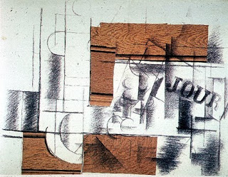
2° MEDIO ARTES VISUALES
VANGUARDIAS PICTORICAS
OA 1 – 4
CLASE 1
PROFESORA RUTH ARENAS ROJAS

Slide 2
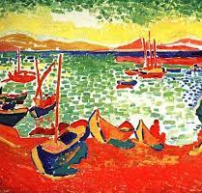
Las vanguardias pictóricas.
La acepción de vanguardia, en su sentido más inmediato, refiere a la comprensión elemental del término como aquél que sirve para denominar los exponentes artísticos que se consagran al desarrollo de formas de expresión y de representación que rompen con el marco establecido por los modos de figuración legados por la tradición y por las estructuras estéticas vigentes

Slide 3
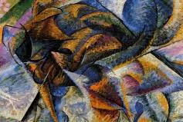
QUE MOVIMIENTOS ARTISTICOS PERTENECEN A LA VANGUARDIA ARTISTICA
Pertenecen a este fenómeno manifestaciones tales como: Fauvismo, Expresionismo, Futurismo, Cubismo, Dadaísmo, Surrealismo y otros movimientos que crearon imaginerías artísticas que subvertían, muchas veces de forma provocativa, el orden dado en la cultura instituida.

Slide 4
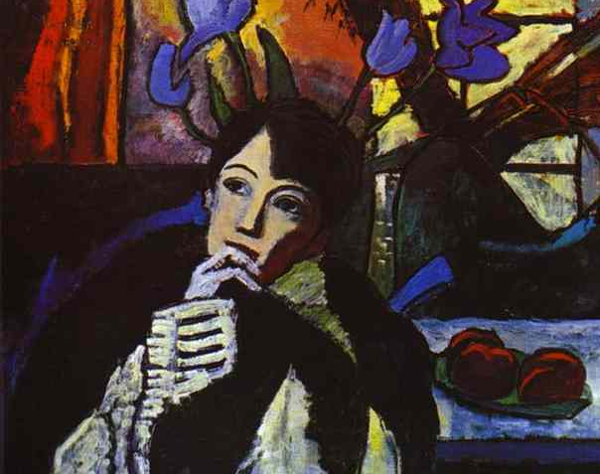
Las vanguardias históricas que se gestan en torno a 1910, alcanzan su desarrollo hacia el final del período de entreguerras. Conocen una continuidad durante la segunda posguerra, y también en las décadas posteriores, hasta la actualidad. Pero, después de 1945, por muy diversas circunstancias, las funciones y las formas de legitimación y difusión de la vanguardia cambian notablemente, y aún más a partir de los años setenta y hasta el final de la guerra fría.

Slide 5
Por consiguiente, las vanguardias históricas, aun siendo parte de esa producción que, de modo enfático y globalizador, se denomina vanguardista, necesitan ser consideradas como un fenómeno específico y limitado a un contexto histórico, que es la Europa de entreguerras.
Georges Braque, Composición, 1912

Slide 6
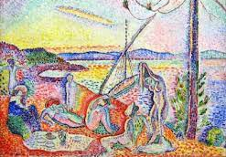
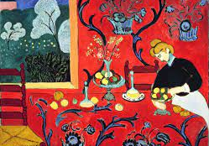
Cronología de las vanguardias
1905 - nace en Francia el Fauvismo en torno a H. Matisse y Derian.

Slide 7
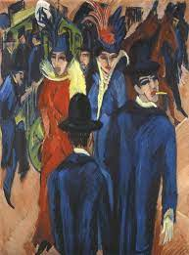
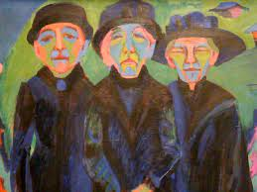
1905 E. L. Kirchner y un grupo de jóvenes artistas crearon un grupo denominado Die Brücke (El Puente) en la ciudad alemana de Dresde, de donde surgirá el Expresionismo Alemán.

Slide 8
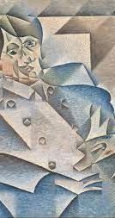
1907 - surgió el llamado Cubismo, en París, con la obra de P. Picasso y G.Braque.

Slide 9
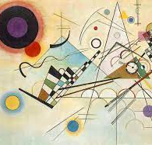
1910 - es la fecha de la primera acuarela abstracta realizada por W. Kandinsky, con ella da comienzo, en Rusia, la Abstracción.

Slide 10
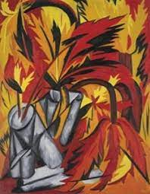
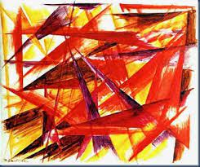
1911/1914 - Rusia presenció también el despertar de los movimientos vanguardistas con el Rayonismo de Larionov y Gontcharova.

Slide 11
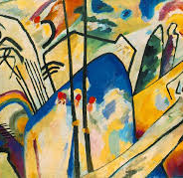
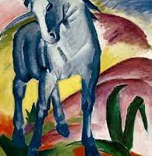
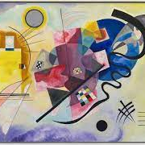
1911 - en Alemania, el Expresionismo tuvo un segundo episodio al constituirse, por F. Marc y Kandinsky, Der Blaue Reiter (El Jinete Azul) en la ciudad de Munich.

Slide 12
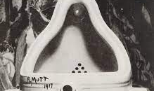
1916 - un grupo de artistas refugiados en Zurich, Suiza, a raíz de la guerra, fundaron el dadaísmo. Como precursor, M. Duchamp había inventado sus ready-made en 1914.

Slide 13
1917 – se funda en Amsterdam, De Stijl (El Estilo) se constituyó en torno a P. Mondrian y Th. van Doesburg, en una búsqueda de la abstracción geométrica que sería llamada Neoplasticismo.

Slide 14
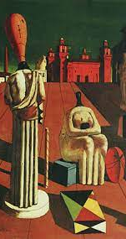
1917- fruto del encuentro en Ferrara entre G. de Chirico y C. Carra, surgió en Italia la Pintura Metafísica.

Slide 15
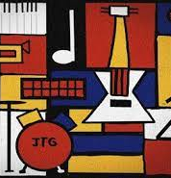
1919 - marca el surgimiento del Constructivismo Ruso.

Slide 16
1919 se da el inicio en Alemania de la Bauhaus (Casa de la Construcción) en Weimar, creada por W. Gropius.

Slide 17
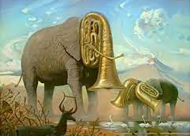
1924 - André Breton crea en Paris, el surrealismo.

Slide 18
ACTIVIDAD:
REALIZAR UNA INVESTIGACION SOBRE UNA VANGUARDIA DE LAS QUE AQUÍ APARECEN MENCIONADAS
FORMATO: CARPETA (WORD)
1.- PORTADA (NOMBRE ASIGNATURA, NOMBRE VANGUARDIA INVESTIGADA, NOMBRE ESTUDIANTE, CURSO, NOMBRE PROFESORA, IMAGEN DE VANGUARDIA INVESTIGADA)
2.- INDICE
3.- INTRODUCCION
4.- DESARROLLO
5.- IMÁGENES MINIMO 5
6.- CONCLUSION PERSONAL
FECHA DE ENTREGA : 07 DE MAYO, 2021

Slide 19
TABLA DE EVALUACION
DESCRIPTORES | PUNTAJES
PORTADA | 6
INDICE | 4
INTRODUCCION | 3
DESARROLLO | 10
IMÁGENES | 5
CONCLUSION PERSONAL | 8
ENTREGA EN FECHA CORRESPONDIENTE TOTAL PUNTAJE | 10 46

